Slide 1
第七周工作汇报
HearthStone Team

Slide 2
说在前面
在第六周，对下面的样例进行了黑盒、白盒测试，根据分析结果，明确了开发的重点对象为ValueFlow模块，需要对setValues函数和valueFlowAfter进行改进。
int main()
{
int *p1 = new int(0);
delete p1;
int *p2 = p1;
*p1=0;
*p2=0;
}

Slide 3
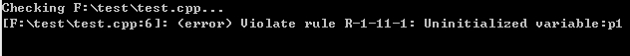
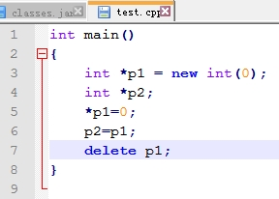
本周进度——问题描述
测试样例：

Slide 4
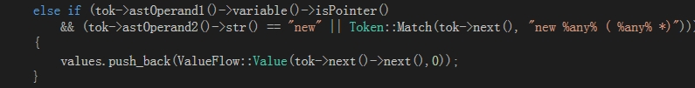
本周进度——代码改进
在valueFlowAfterAssign()函数中加入以下代码：

Slide 5

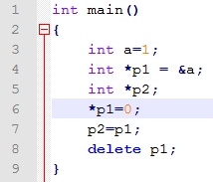
本周进度——问题完善
测试用例-用取址操作给指针赋值

Slide 6
本周进度——问题完善
分析上述测试用例流程走向后，发现valueFlowAfterAssign()函数中没有对取址操作进行处理，需要进一步改进
另外，setValues()函数中没有对delete操作后的valueFlow进行处理，需要添加valueFlowAfter Delete()函数来进一步完善

Slide 7
谢谢！
以上为HearthStone Team第七周的工作进展
感谢聆听！

